Slide 1





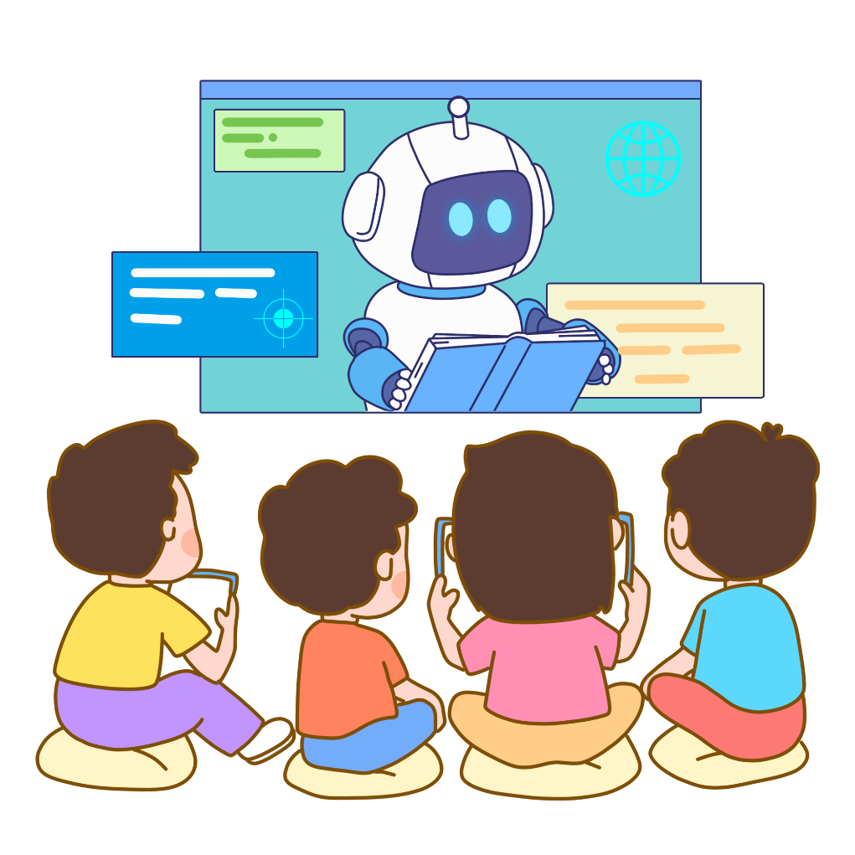
义务教育《信息科技》三年级下册
/ 第4单元 宣传中华传统节日
第 13 课 准备节日作品素材
——在线收集
合肥市行知小学 夏兰

Slide 2
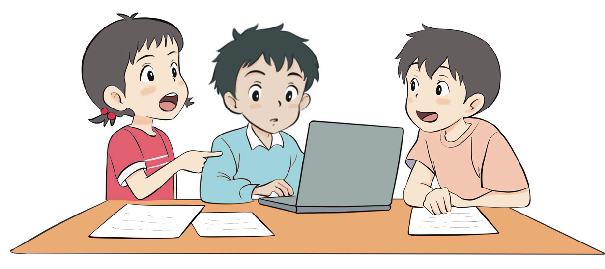
项目情境
为了制作节日宣传作品，各小组在规划作品内容后，组内同学将各展所长，合理分工。李徽同学所在小组也不例外，他们齐心协力，准备好端午节宣传作品所需的各类素材。

Slide 3






小学信息科技三年级下册第4单元
活动导航
显示不显示正常
准备间
收获园
了解多媒体素材类型
讨论素材采集方法
共探协作小妙招
在线收集小锦囊
活动室
挑战台
在线讨论作品素材需求
在线分工
采集作品素材
整理作品素材文件
尝试新技能

Slide 4

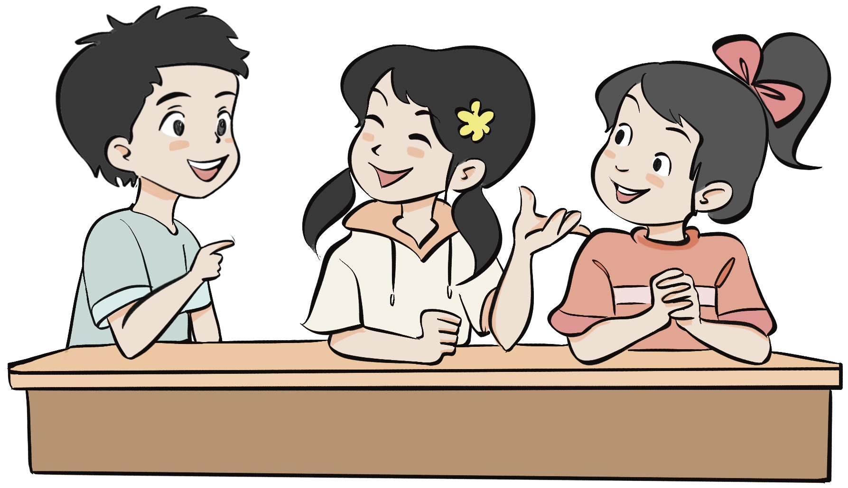

小学信息科技三年级下册第4单元
准备间
在线收集传统节日作品素材，需要做哪些准备呢？
Notes:
目录页中没有一.这似乎也没有没有，统改

Slide 5
准备间
活动室
收获园
挑战台
１．了解多媒体素材类型
分组，讨论并了解多媒体作品的素材类型（文本、图片、音频、视频、动画）及其特点，完成图中的连线。

Slide 6

准备间
活动室
收获园
挑战台
2．讨论素材采集方法
小组讨论各类素材的采集方法，并填写素材采集方法表格。

Slide 7
小学信息科技三年级下册第4单元
活动室
做好准备，一起来采集宣传传统节日作品素材吧！
Notes:
目录页中没有一.这似乎也没有没有，统改

Slide 8
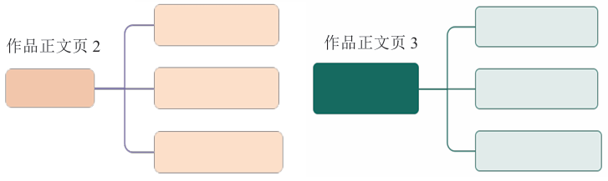
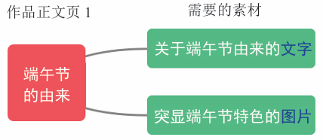
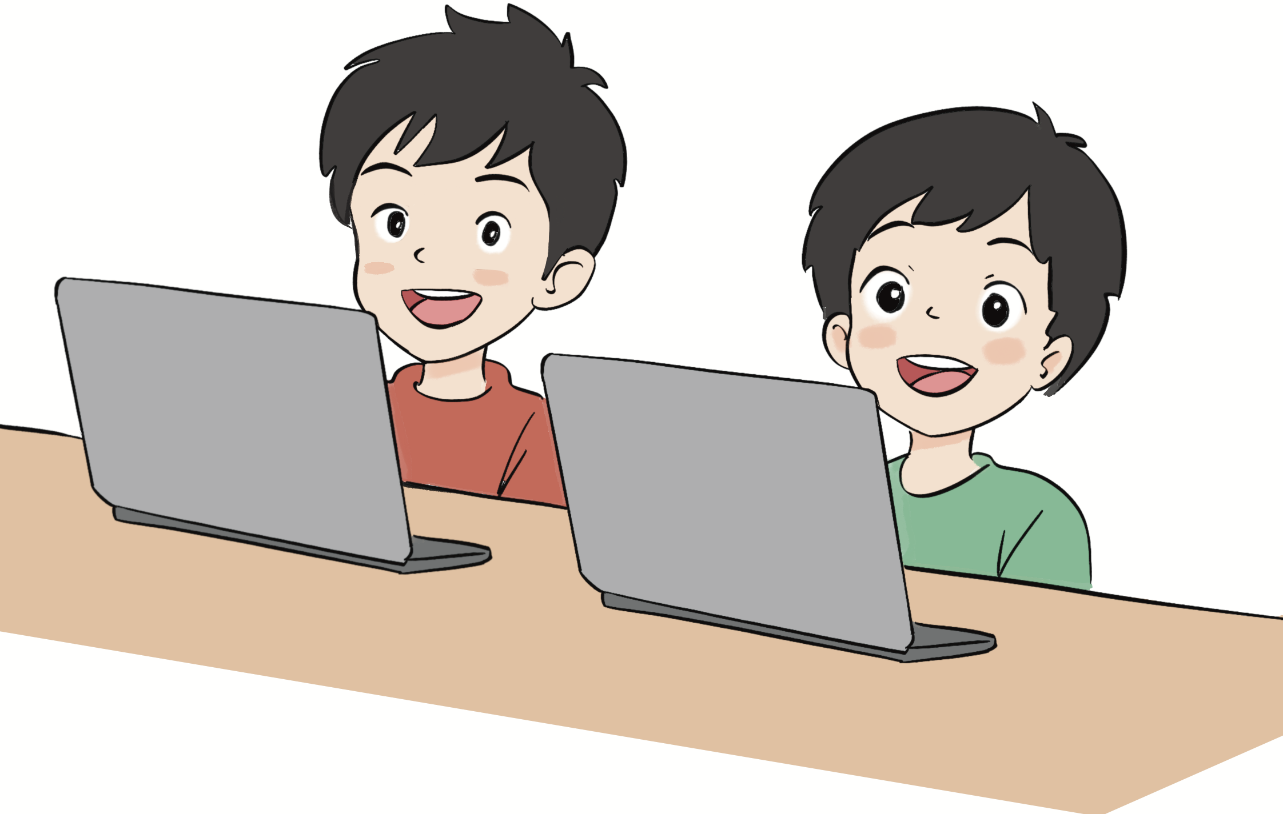
准备间
活动室
收获园
挑战台
1．在线讨论作品素材需求
小组在线讨论本组的节日宣传作品具体需要哪些素材，并完成素材需求图。
教师示例

Slide 9
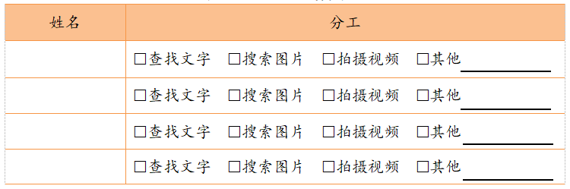
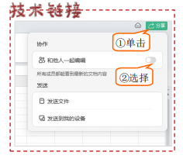
准备间
活动室
收获园
挑战台
2．在线分工
小组线上讨论，根据作品素材需求，在线领取素材采集任务，协作完成小组成员分工表的填写。
①组长创建一个新表格；
②按图所示步骤进行操作，为表格设置在线共享的权限；
③将表格链接发到班级群，群里的同学可以同步在线编辑；
教师示例

Slide 10
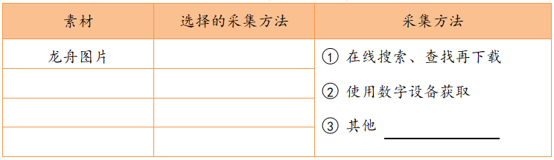
准备间
活动室
收获园
挑战台
3．采集作品素材
小组成员根据分工，利用工具采集素材，并填写素材采集方法表格。

Slide 11
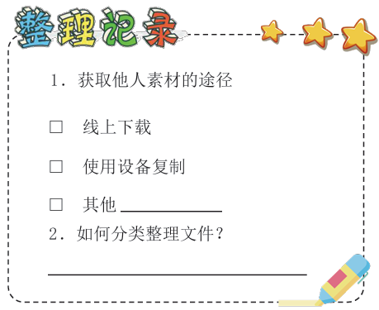
准备间
活动室
收获园
挑战台
4．整理作品素材文件
小组内共享素材，分类整理到在线文件夹中，完成素材整理记录。

Slide 12
小学信息科技三年级下册第4单元
收获园
今天你都有哪些收获呢？
Notes:
目录页中没有一.这似乎也没有没有，统改

Slide 13

准备间
活动室
收获园
挑战台
1.共探协作小妙招
文字太多
同学们，在收集素材和小组合作的过程中，有很多有趣的方法和经验哦！
一起来找一找你们小组用到的方法
在收集素材的时候，你们小组用了下面的哪些方法呢？
去公园、动物园拍照当素材 看动画片，记角色和情节 采访小伙伴，记录有趣事
去图书馆找书，找有意思内容 在线搜索，寻找有趣素材
你们小组一起完成任务的时候，如何分工的呢？
力气大的干重活，其他干轻松活 按特长分工，像画画好的画插图，写字快的做记录
大家随便选，不用管别人 听老师安排，老师说干啥就干啥
小组一起做事时，你们是如何有效沟通的呢？
一起大声说，想到啥说啥 选组长组织，在线讨论
轮流发言，不打断别人 分成两组，同时讨论不同的事
选好后，和小组里的同学说一说你的想法，等会儿我们请小组代表来分享哦！

Slide 14
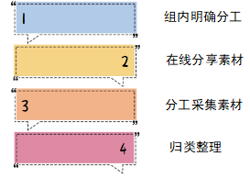
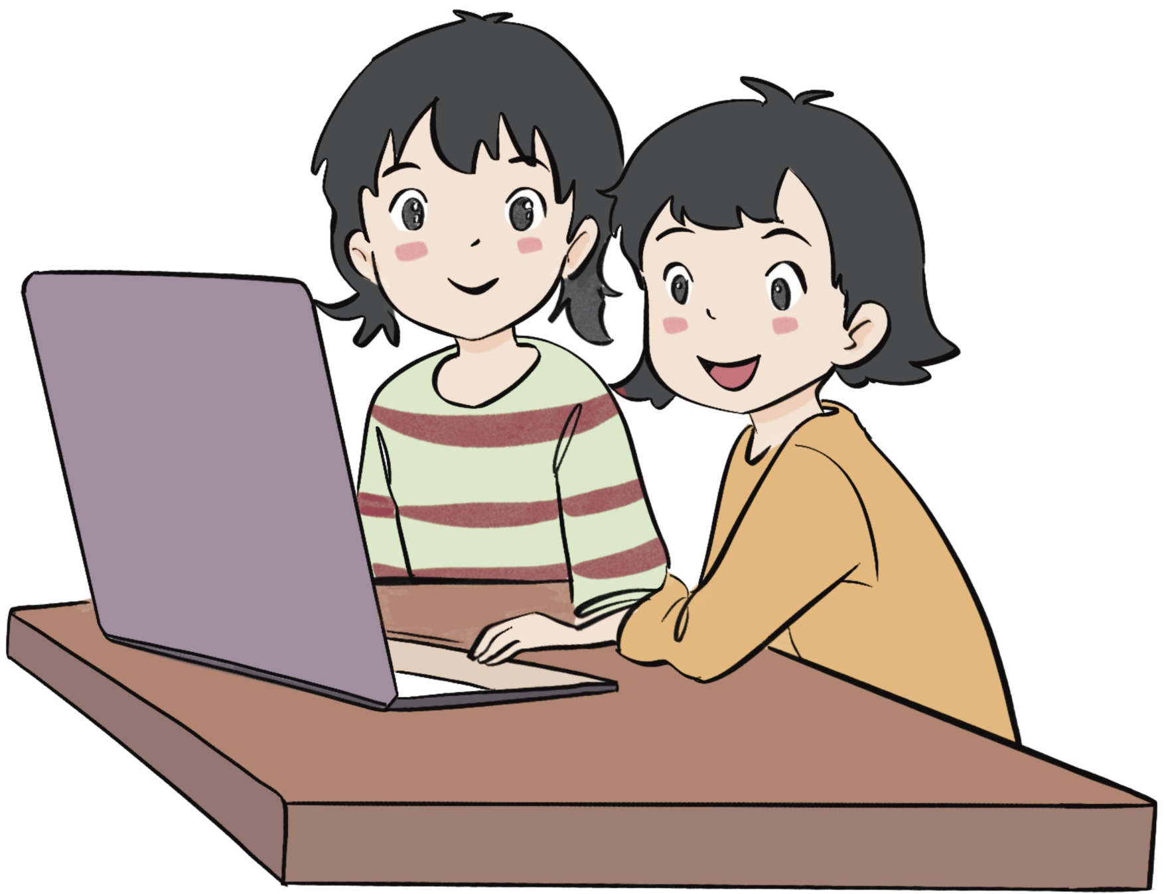

准备间
活动室
收获园
挑战台
2.在线收集小锦囊
每组选出代表，分享一个在线收集的小技巧，全班共同记录，形成“协作采集素材智慧小锦囊”，借助小锦囊完成下面的排序。
协作采集素材智慧小锦囊
在线协作乐趣妙，工具挑选别混淆
小组同学齐来到，分工明确效率高
表格建好不乱搞，共享权限要设好
收集素材热情高，在线分享要记牢
素材汇聚真不少，归类整理要做好
组内成员常聊聊，采集进度互相报
遇到问题一起讨，协作顺利没阻挠

Slide 15
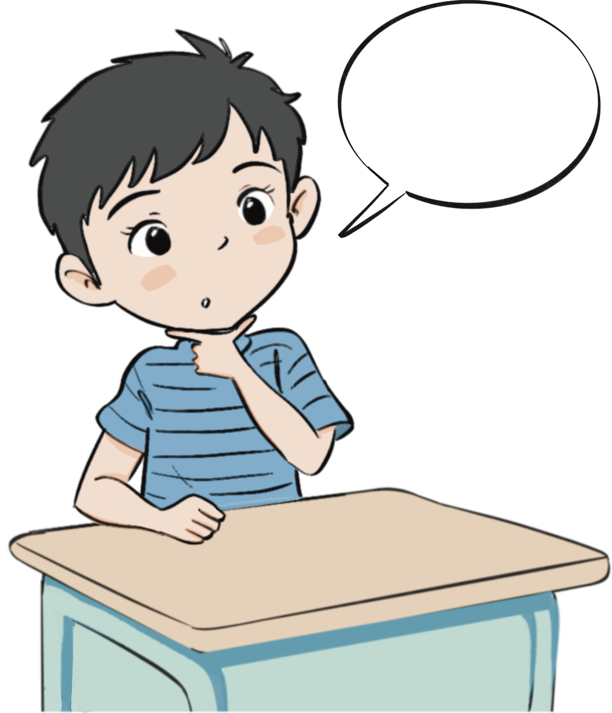
准备间
活动室
收获园
挑战台
《准备节日作品素材》活动自评表
姓名：__________ 日期：__________
自评维度 | 我的表现 | 我做到了吗？
积极参与 | 我在活动中全程投入，主动参与讨论 | ✓/✗
素材了解 | 我了解节日背景和素材类型，确保素材与主题紧密相关 | ✓/✗
采集方法掌握 | 我学会多种素材采集方法，并能根据素材类型选择合适的方法 | ✓/✗
素材整理 | 我能分类筛选整理好素材 | ✓/✗
创新思维 | 我可以寻找新颖独特的创意素材 | ✓/✗
评一评

Slide 16
小学信息科技三年级下册第4单元
挑战台
你可以接受新的挑战吗？
Notes:
目录页中没有一.这似乎也没有没有，统改

Slide 17

准备间
活动室
收获园
挑战台
挑战1
小组尝试录制一段与节日相关的主题视频素材，体验不同的素材采集方式。
挑战2
小组讨论并分享一种快速采集素材的方法，与其他小组交流。

Slide 18
义务教育《信息科技》三年级下册
第4单元 宣传中华传统节日
第 13 课 准备节日作品素材
素材在手，创意不愁！
小学信息科技三年级下册

